Slide 1
将电子的单缝衍射与 光的双缝干涉类比
15-7 不确定关系
——仅为解释△x·sinθ=nλ

Slide 2
15-7 不确定关系
首先，光的双缝干涉的物理模型相当于一个定c变a的平面双曲线簇模型
两个初相相同的相干波源，关于原点对称地分居x轴的正负半轴，相距为2c
方程为直线x=L的光屏，与有相同焦点，但2a分别=光程差(波程差)=nλ(n=0,1,…)的双曲线簇相交，交点们即为振动加强点的集合，或者说亮条纹处。

Slide 3
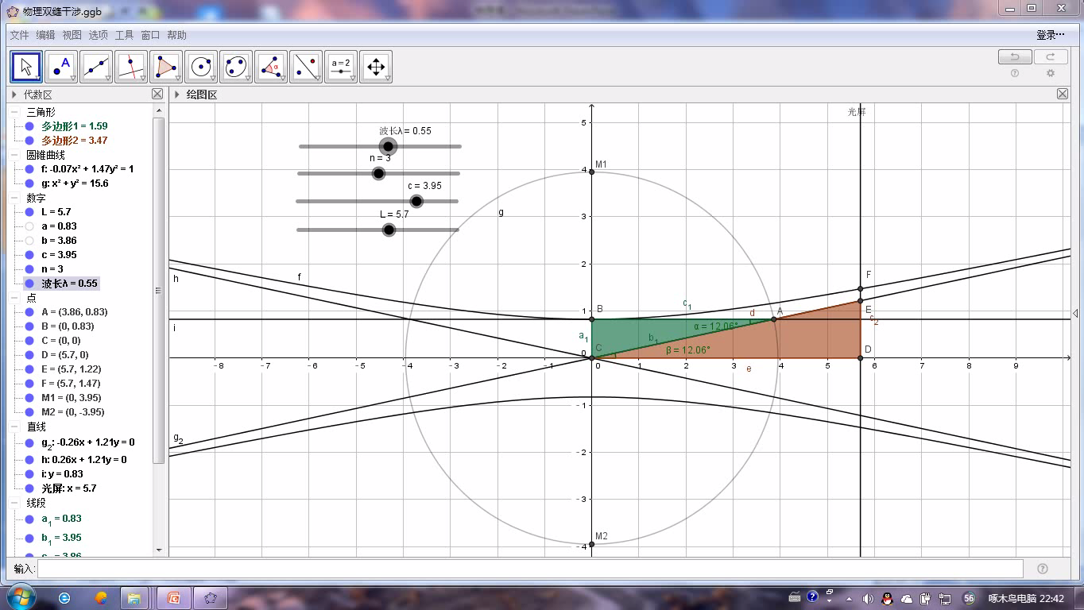
15-7 不确定关系
于是，根据2a=nλ，双曲线簇中各个双曲线的a(n)=0.5·n·λ(n=0,1,…)。
下面取n=某正整数，画出x轴竖直向上，y轴水平向右的平面直角坐标系下，对应的双曲线 的图像：

Slide 4
15-7 不确定关系
由于λ非常小并且当所取的n也不大时，a=0.5·n·λ将非常小(相对于c来说)，所以对于双缝干涉，我们有如下结论：
即有高中课本中的公式：
类似地，我们把2c=双缝干涉中的两波源间的距离d，修改为电子单缝衍射的单缝缝宽△x，就会有：

Slide 5
于是便得到了x方向上的不确定关系：
15-7 不确定关系
当然，按照量子力学的严格的证明，将得出：
其过程需要用到15-8的知识做进一步讨论
在此就不演示了

Slide 6
我们首先来推导一下
15-6 德布罗意波

Slide 7
然而从这个角度我们无法推出p=h/λ ：
15-6 德布罗意波

Slide 8
15-6 德布罗意波
不仅从这个角度无法推出，从E=hv=mc^2也无法推出：p=h/λ

Slide 9
15-6 德布罗意波
这两个思维过程有个共同点，即总是尝试着将德布罗意波(物质波)想象成经典物理学中的波，要让他满足v=λf，而所有这样的尝试均失败了。
然而德布罗意这个家伙不正常就不正常在不进行推导(因为这是推不出来的- -)(怪不得只有他才能得到它)，只经过理性思考，直接假设对于任何实物粒子同时满足E=hv和p=h/λ，
即使f和λ不满足v=λf ，也可以自圆其说：

Slide 10
15-6 德布罗意波
因为物质波是概率波，与经典物理学中研究的波截然不同：机械波是机械振动在空间的传播，而德布罗意波则用于对微观粒子运动的统计描述。
所以E=hv和p=h/λ中的频率v和波长λ，均有崭新的物理意义：它们用于描述微观粒子运动的统计规律(比如书上P357中的dsinθ=k λ中的λ便可使用λ=h/p)。
Thanks for listening!

